Slide 1

Курсовая работа
Реализация обучаемого игрового агента на движке UNITY
Выполнил: Логинов Михаил Алексеевич, БПМИ 163
Под руководством научного руководителя:
Шестакова Андрея Владимирович
Москва, 2019

Slide 2

Факультет компьютерных наук
Актуальность
Машинное обучение – текущий тренд в мире IT. В моей работе используются современный подход к обучению игровых агентов за счет применяемых технологий и методов машинного обучения. А именно, обучения с подкреплением.

Slide 3
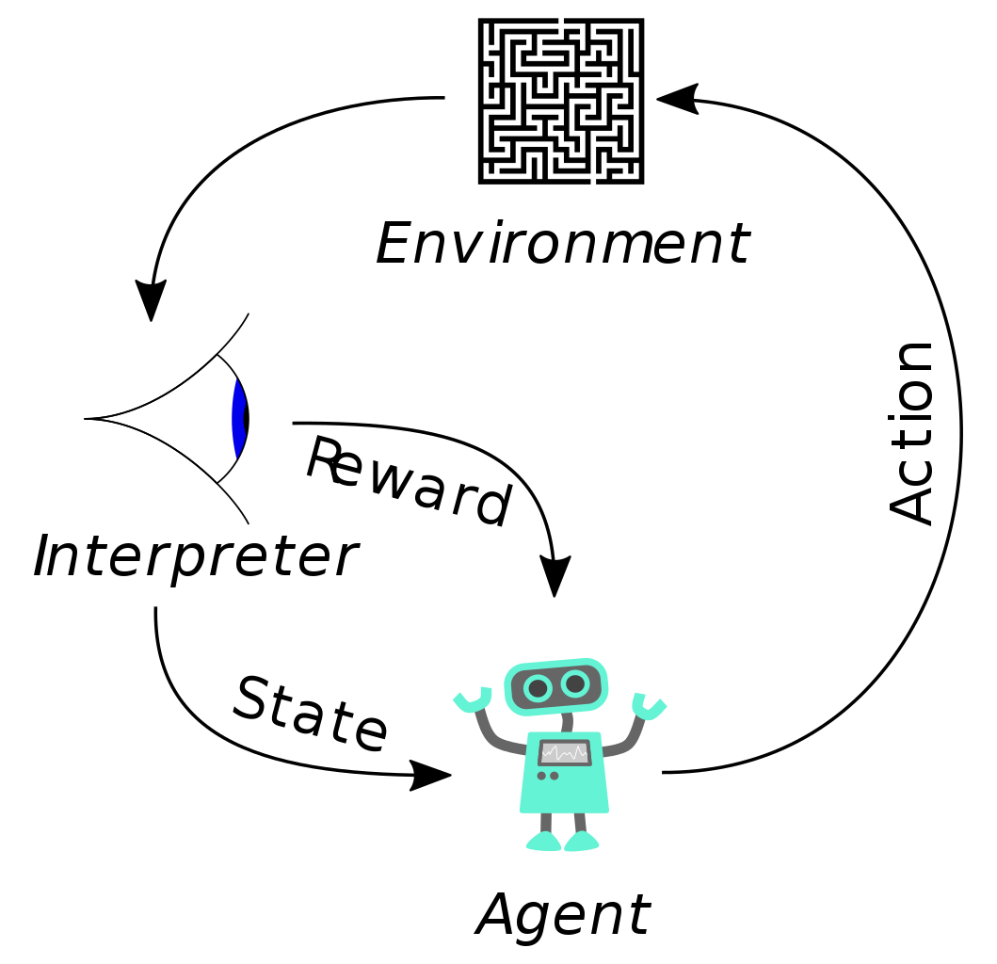
Факультет компьютерных наук
Постановка задачи

Slide 4
Факультет компьютерных наук
Цели и задачи
Цель:​
Создание обучаемый игровой агент на движке Unity​
Задачи:​
Создание нескольких игровых сред с помощью Unity3d
Написание скриптов для управления агентами и контрагентами
Обучение агентов, с корректно подобранными гиперпараметрами

Slide 5
Факультет компьютерных наук
Технологии и инструменты реализации
​
Unity3d
ML-Agents toolkit
UnitySDK
C#

Slide 6
Факультет компьютерных наук
Технологии и инструменты реализации
Unity
Unity – межплатформенная среда разработки компьютерных игр. Unity позволяет создавать приложения, которые работают на разных операционных системах. На Unity реализованы большое множество различных игр с разным сценарием.

Slide 7
Факультет компьютерных наук
Технологии и инструменты реализации
Ml-agents toolkit
ML-Agents toolkit это плагин, с открытым исходным кодом, с помощью которого можно взаимодействовать с игровыми средами и обучать в них игровых агентов. Все методы обучения реализованы с помощью Python API. Нас интересует имплементация в этом API библиотеки TensorFlow, с помощью которой идет обучение игрового агента, который будет реализован в рамках данной курсовой работы.

Slide 8
Факультет компьютерных наук
Технологии и инструменты реализации
UNITYSDK
Репозиторий со всеми необходимыми для обучения агента классами. Так же большое разнообразие различных готовых реализация игровых агентов в разных средах.

Slide 9
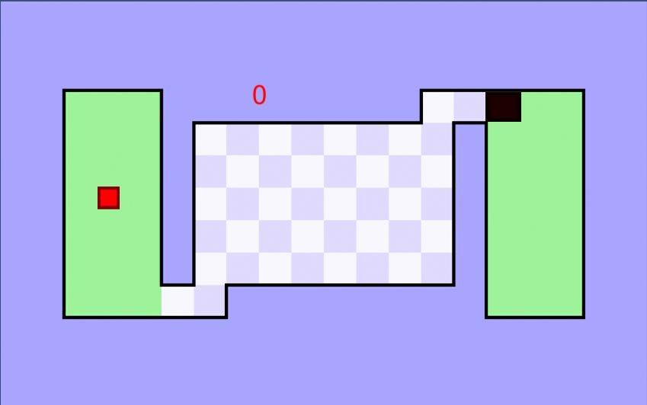
Факультет компьютерных наук
Реализация первой игровой среды

Slide 10
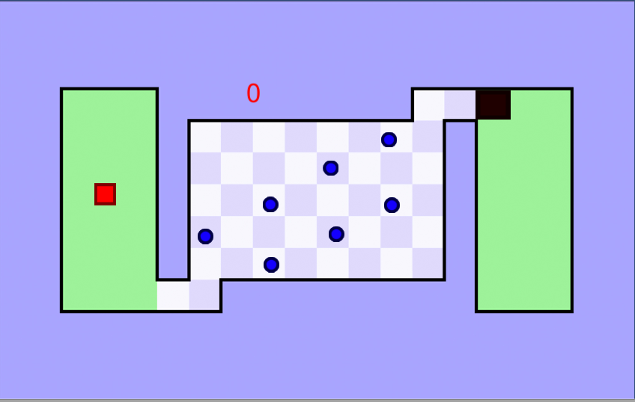
Факультет компьютерных наук
Реализация второй игровой среды

Slide 11
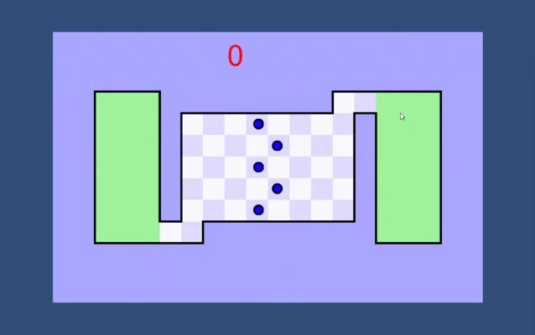
Название подразделения, лаборатории, факультета и т.д.
Реализация третьей игровой среды

Slide 12
Факультет компьютерных наук
РЕАЛИЗАЦИЯ обучаемого игрового агента
Создаем академию(тоже скрипт)
Реализуем скрипт по управлению агентами для этого:
Переопределяем AgentAction()
Переопределяем AgentReset()
Переопределяем CollectObservations()

Slide 13
Факультет компьютерных наук
ПОДБОР ГИПЕРПАРАМЕТРОВ И ОБУЧЕНИЕ
Экспериментально удалось подобрать наиболее оптимальные параметры для обучения игрового агента.
beta: 1.0e-3
hidden_units: 128
num_layers: 2

Slide 14
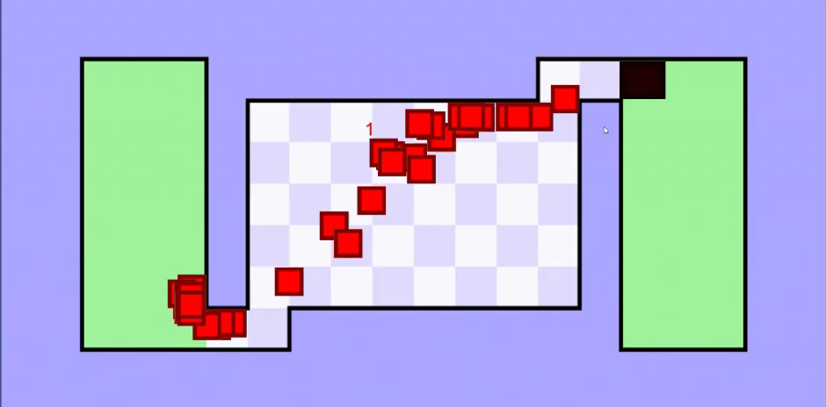
Факультет компьютерных наук
Результаты обучения
1 игровая среда

Slide 15
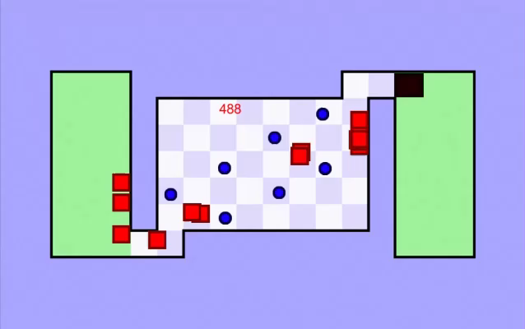
Факультет компьютерных наук
Результаты обучения
2 игровая среда

Slide 16
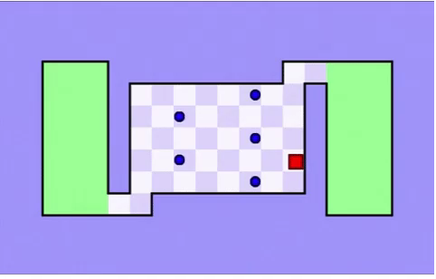
Факультет компьютерных наук
Результаты обучения
3 игровая среда

Slide 17
Факультет компьютерных наук
Результат работы
Изученные современные технологии, используемые в обучение игровых агентов
Обученный игровой агент в 3ех различных средах
Задел для будущих доработок и оптимизаций
Ссылка на GitHub: https://github.com/MLogn/TheWorldHardestGame-AI/

